Slide 1
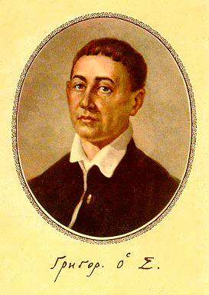

Slide 2
З 1751 Григорій Сковорода викладав мови, етику, поетику в Переяславському колегіумі.

Slide 3
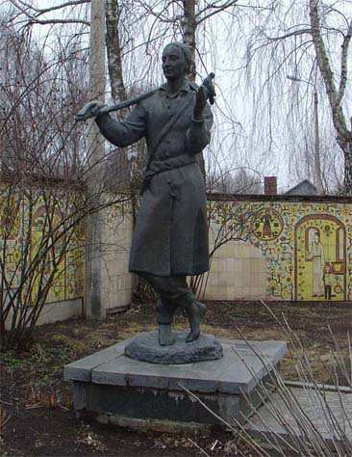
“Одна справа єпископський жезл,
інша – паличка музиканта”

Slide 4
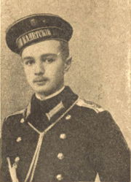
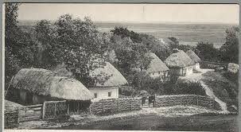
У 1754 — 1759 рр. працював домашнім учителем у с. Коврай.

Slide 5
Мешкаючи в Харкові, філософ привертав до себе увагу і своїми часом дуже незвичними для загалу думками, і своїм, певно, ще більш незвичним життям

Slide 6
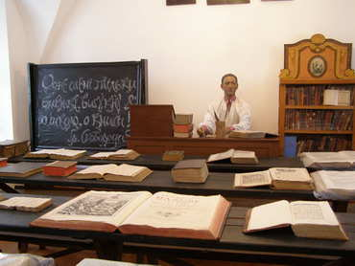
У серпні 1759 року на запрошення білгородського та обоянського архиєрея Йоасафа Миткевича Сковорода прибув на Слобожанщину, обійнявши посаду викладача поетики в Харківському колегіумі.

Slide 7
Студенти щиро полюбили свого викладача, який знав не тільки піїтику, а й добре грав, співав, водив їх на прогулянки над левадною Лопанню, у тісний гай на горі за фортечними стінами.

Slide 8
А ще Сковорода відмовлявся від високих звань та почестей

Slide 9
Головний педагогічний принцип Сковороди — розвиток природних здібностей людини.

Slide 10
З 1769 року аж до самої смерті Сковорода перебуватиме в мандрах...

Slide 12
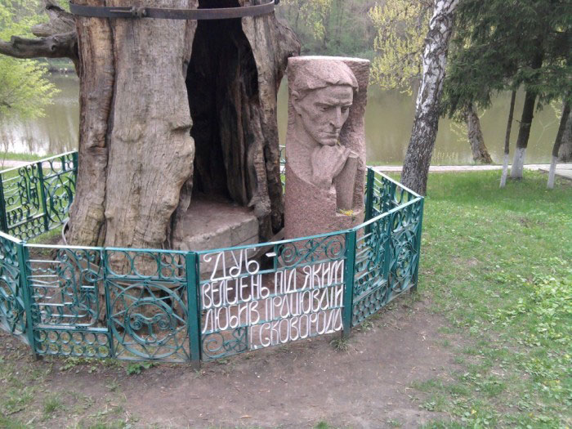
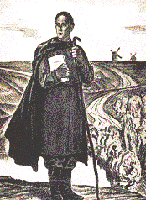
Він не знає ніяких пристрастей, для нього нема нічого тут, а все існує там, по ту сторону майбутнього. Мандруючи фізично, Сковорода метафізично входить у себе, повертається в дім свій і знаходить свою внутрішню сутність.

Slide 13
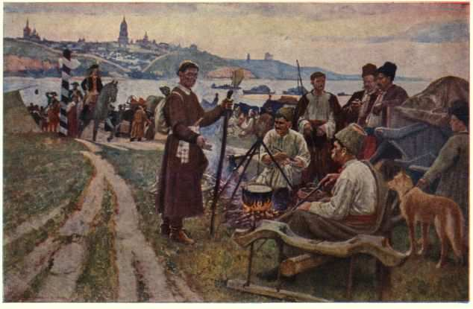
Один із сучасників філософа так малює його образ: «Можна назвати його безсрібним; не було у нього ніякого майна: що було на ньому, то лиш було його...”

Slide 14
1794 році Григорій Сковорода відвідав свого друга М. Ковалинського на Орловщині, подарував йому частину своїх рукописів.
Там він відчув наближення своєї смерті.

Slide 15
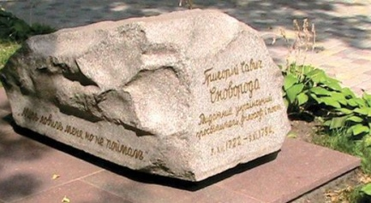
Помер Сковорода на світанку у неділю 9 листопада 1794 року в селі Іванівка (тепер Сковородинівка) в маєтку знайомого поміщика Андрія Ковалевського на Харківщині.

